Slide 1
TRAO ĐỔI, THẢO LUẬN VỀ Ý NGHĨA CỦA MỘT SỰ KIỆN LỊCH SỬ
Giáo án biên soạn bởi Kim Dung 0336032445 https://www.facebook.com/phamkimdung25/ .
Chỉ được phép chia sẻ bởi chủ sở hữu.
6th
grade
Notes:
Giáo án biên soạn bởi Kim Dung 0336032445 https://www.facebook.com/phamkimdung25/ . Chỉ được phép chia sẻ bởi chủ sở hữu.

Slide 2
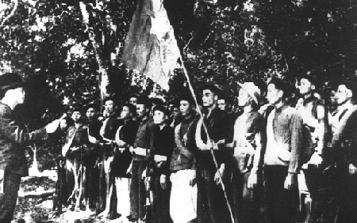
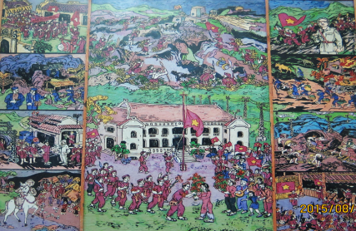
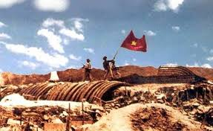

Giáo án biên soạn bởi Kim Dung 0336032445 https://www.facebook.com/phamkimdung25/ .
Chỉ được phép chia sẻ bởi chủ sở hữu.
Quan sát các hình ảnh sau và cho biết hình ảnh đó phản ánh sự kiện nào trong lịch sử dân tộc mà em biết?
Notes:
Giáo án biên soạn bởi Kim Dung 0336032445 https://www.facebook.com/phamkimdung25/ . Chỉ được phép chia sẻ bởi chủ sở hữu.

Slide 3
ĐỊNH HƯỚNG
Giáo án biên soạn bởi Kim Dung 0336032445 https://www.facebook.com/phamkimdung25/ .
Chỉ được phép chia sẻ bởi chủ sở hữu.
I.
Notes:
Giáo án biên soạn bởi Kim Dung 0336032445 https://www.facebook.com/phamkimdung25/ . Chỉ được phép chia sẻ bởi chủ sở hữu.

Slide 4
Giáo án biên soạn bởi Kim Dung 0336032445 https://www.facebook.com/phamkimdung25/ .
Chỉ được phép chia sẻ bởi chủ sở hữu.
+ Em hiểu thế nào là trao đổi, thảo luận về ý nghĩa của một sự kiện lịch sử?
+ Qua tìm hiểu, em hãy nêu cách trao đổi, thảo luận về ý nghĩa của một sự kiện lịch sử?
Notes:
Giáo án biên soạn bởi Kim Dung 0336032445 https://www.facebook.com/phamkimdung25/ . Chỉ được phép chia sẻ bởi chủ sở hữu.

Slide 5
Giáo án biên soạn bởi Kim Dung 0336032445 https://www.facebook.com/phamkimdung25/ .
Chỉ được phép chia sẻ bởi chủ sở hữu.
1. Trao đổi, thảo luận về ý nghĩa của một sự kiện lịch sử là hoạt động giúp chúng ta hiểu rõ hơn ý nghĩa của sự kiện đó và ảnh hưởng của nó với cuộc sống ngày nay.
2. Khi trao đổi, thảo luận về ý nghĩa của một sự kiện lịch sử, các em cần chú ý:
- Lựa chọn và xác định sự kiện lịch sử cần trao đổi, thảo luận.
- Lập dàn ý cho bài nói.
- Tương tác trong khi trao đổi, thảo luận.
Notes:
Giáo án biên soạn bởi Kim Dung 0336032445 https://www.facebook.com/phamkimdung25/ . Chỉ được phép chia sẻ bởi chủ sở hữu.

Slide 6
Quy trình trao đổi, thảo luận
Giáo án biên soạn bởi Kim Dung 0336032445 https://www.facebook.com/phamkimdung25/ .
Chỉ được phép chia sẻ bởi chủ sở hữu.
2
Nêu khái quát về sự kiện
Thuật lại ngắn gọn sự kiện
Trao đổi, thảo luận về ý nghĩa của sự kiện
1
3
Notes:
Giáo án biên soạn bởi Kim Dung 0336032445 https://www.facebook.com/phamkimdung25/ . Chỉ được phép chia sẻ bởi chủ sở hữu.

Slide 7
II.
THỰC HÀNH
Giáo án biên soạn bởi Kim Dung 0336032445 https://www.facebook.com/phamkimdung25/ .
Chỉ được phép chia sẻ bởi chủ sở hữu.
Notes:
Giáo án biên soạn bởi Kim Dung 0336032445 https://www.facebook.com/phamkimdung25/ . Chỉ được phép chia sẻ bởi chủ sở hữu.

Slide 8
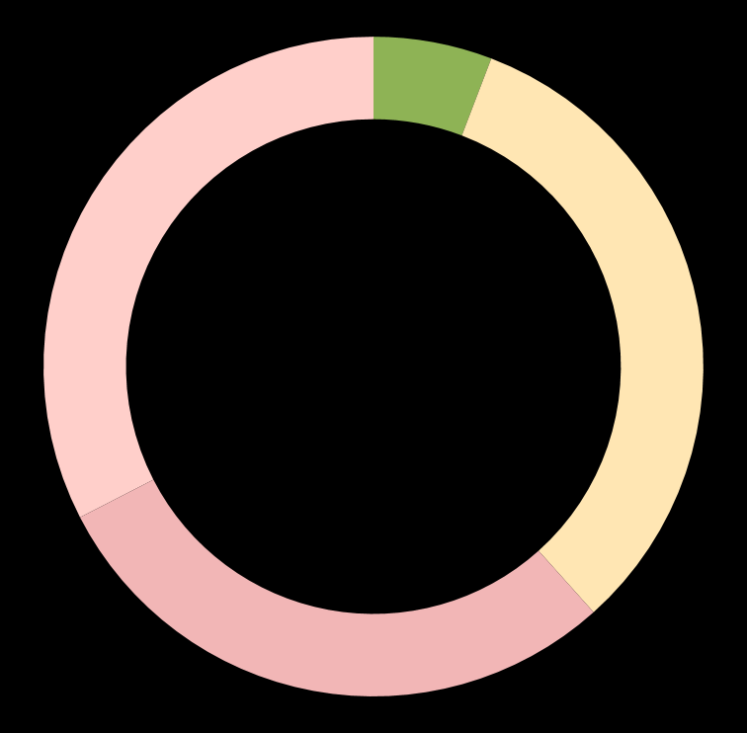
CÁC BƯỚC THỰC HÀNH
Giáo án biên soạn bởi Kim Dung 0336032445 https://www.facebook.com/phamkimdung25/ .
Chỉ được phép chia sẻ bởi chủ sở hữu.
2. Tìm ý và
lập dàn ý
1. Chuẩn bị
4. Kiểm tra và
chỉnh sửa
3. Nói và nghe
Notes:
Giáo án biên soạn bởi Kim Dung 0336032445 https://www.facebook.com/phamkimdung25/ . Chỉ được phép chia sẻ bởi chủ sở hữu.

Slide 9
1. CHUẨN BỊ
Giáo án biên soạn bởi Kim Dung 0336032445 https://www.facebook.com/phamkimdung25/ .
Chỉ được phép chia sẻ bởi chủ sở hữu.
- Lựa chọn sự kiện lịch sử cần trao đổi, thảo luận.
- Thu thập và lựa chọn các thông tin về sự kiện, những ý kiến đánh giá về ý nghĩa của sự kiện đó từ các nguồn khác nhau như sách báo, internet,…
- Lựa chọn phương tiện hỗ trợ trao đổi, thảo luận (giấy, máy tính, tranh ảnh, sơ đồ,…)
Notes:
Giáo án biên soạn bởi Kim Dung 0336032445 https://www.facebook.com/phamkimdung25/ . Chỉ được phép chia sẻ bởi chủ sở hữu.

Slide 10
2. TÌM Ý VÀ LẬP DÀN Ý
Giáo án biên soạn bởi Kim Dung 0336032445 https://www.facebook.com/phamkimdung25/ .
Chỉ được phép chia sẻ bởi chủ sở hữu.
- Tìm ý cho bài nói bằng cách đặt ra và trả lời các câu hỏi như:
+ Đó là sự kiện nào? Xảy ra khi nào? Ở đâu? Liên quan tới những ai? Diễn ra theo trình tự như thế nào? Đâu là các sự việc mở đầu, diễn biến và kết thúc của sự kiện?
+ Sự kiện đó có ý nghĩa như thế nào vào thời điểm mà nó xảy ra và với cuộc sống của chúng ta ngày nay?
Notes:
Giáo án biên soạn bởi Kim Dung 0336032445 https://www.facebook.com/phamkimdung25/ . Chỉ được phép chia sẻ bởi chủ sở hữu.

Slide 11
Giáo án biên soạn bởi Kim Dung 0336032445 https://www.facebook.com/phamkimdung25/ .
Chỉ được phép chia sẻ bởi chủ sở hữu.
Lập dàn ý:
+ Mở bài: Nêu tên sự kiện và ý nghĩa khái quát của sự kiện.
+ Thân bài:
Thuật lại ngắn gọn diễn biến của sự kiện theo trình tự thời gian.
Nêu ý nghĩa của sự kiện vào thời điểm mà nó xảy ra và ảnh hưởng của sự kiện đối với cuộc sống ngày nay.
+ Kết bài: Khẳng định lại ý nghĩa của sự kiện.
Notes:
Giáo án biên soạn bởi Kim Dung 0336032445 https://www.facebook.com/phamkimdung25/ . Chỉ được phép chia sẻ bởi chủ sở hữu.

Slide 12
Giáo án biên soạn bởi Kim Dung 0336032445 https://www.facebook.com/phamkimdung25/ .
Chỉ được phép chia sẻ bởi chủ sở hữu.
Hãy lập dàn ý cho đề bài sau:
Bài tập: Trao đổi, thảo luận về ý nghĩa của một sự kiện lịch sử nổi bật của Việt Nam hoặc thế giới mà em và mọi người cùng quan tâm
Notes:
Giáo án biên soạn bởi Kim Dung 0336032445 https://www.facebook.com/phamkimdung25/ . Chỉ được phép chia sẻ bởi chủ sở hữu.

Slide 13


Giáo án biên soạn bởi Kim Dung 0336032445 https://www.facebook.com/phamkimdung25/ .
Chỉ được phép chia sẻ bởi chủ sở hữu.
3. Nói và nghe
- Dựa vào dàn ý và thực hiện việc nói sự kiện trước tổ hoặc lớp.
- Sự kiện giới thiệu, thuyết trình chính xác, chân thực, hấp dẫn.
Notes:
Giáo án biên soạn bởi Kim Dung 0336032445 https://www.facebook.com/phamkimdung25/ . Chỉ được phép chia sẻ bởi chủ sở hữu.

Slide 14

Giáo án biên soạn bởi Kim Dung 0336032445 https://www.facebook.com/phamkimdung25/ .
Chỉ được phép chia sẻ bởi chủ sở hữu.
4. Kiểm tra và chỉnh sửa
- Rút kinh nghiệm về nội dung
- Sự kiện và cách trình bày sự kiện
- Người nói xem xét lại nội dung và cách thuyết trình, giới thiệu của nhóm
Notes:
Giáo án biên soạn bởi Kim Dung 0336032445 https://www.facebook.com/phamkimdung25/ . Chỉ được phép chia sẻ bởi chủ sở hữu.

Slide 15
Giáo án biên soạn bởi Kim Dung 0336032445 https://www.facebook.com/phamkimdung25/ .
Chỉ được phép chia sẻ bởi chủ sở hữu.
Nhóm được đánh giá | Ưu điểm | Hạn chế, góp ý | Học tập, tiếp thu ở nhóm bạn
Nhóm :… (cùng nhiệm vụ ghi trên bảng phụ)
Nhóm:… (khác nhiệm vụ trên bảng phụ)
Notes:
Giáo án biên soạn bởi Kim Dung 0336032445 https://www.facebook.com/phamkimdung25/ . Chỉ được phép chia sẻ bởi chủ sở hữu.

Slide 16
III.
LUYỆN TẬP
Giáo án biên soạn bởi Kim Dung 0336032445 https://www.facebook.com/phamkimdung25/ .
Chỉ được phép chia sẻ bởi chủ sở hữu.
Notes:
Giáo án biên soạn bởi Kim Dung 0336032445 https://www.facebook.com/phamkimdung25/ . Chỉ được phép chia sẻ bởi chủ sở hữu.

Slide 17
IV
VẬN DỤNG
Giáo án biên soạn bởi Kim Dung 0336032445 https://www.facebook.com/phamkimdung25/ .
Chỉ được phép chia sẻ bởi chủ sở hữu.
Notes:
Giáo án biên soạn bởi Kim Dung 0336032445 https://www.facebook.com/phamkimdung25/ . Chỉ được phép chia sẻ bởi chủ sở hữu.

Slide 18
Giáo án biên soạn bởi Kim Dung 0336032445 https://www.facebook.com/phamkimdung25/ .
Chỉ được phép chia sẻ bởi chủ sở hữu.
Bài tập 1: Thu thập thêm những tư liệu về các sự kiện lịch sử tiêu biểu qua internet, sách, báo...
Bài tập 2: Hãy giới thiệu một số sự kiện ở trường hoặc ở địa phương mà em sưu tầm được, và giới thiệu cho mọi người cùng biết
Notes:
Giáo án biên soạn bởi Kim Dung 0336032445 https://www.facebook.com/phamkimdung25/ . Chỉ được phép chia sẻ bởi chủ sở hữu.

Slide 19

Hướng dẫn về nhà
Giáo án biên soạn bởi Kim Dung 0336032445 https://www.facebook.com/phamkimdung25/ .
Chỉ được phép chia sẻ bởi chủ sở hữu.
Notes:
Giáo án biên soạn bởi Kim Dung 0336032445 https://www.facebook.com/phamkimdung25/ . Chỉ được phép chia sẻ bởi chủ sở hữu.

Slide 20
Chúc các con học tốt !
Giáo án biên soạn bởi Kim Dung 0336032445 https://www.facebook.com/phamkimdung25/ .
Chỉ được phép chia sẻ bởi chủ sở hữu.
Notes:
Giáo án biên soạn bởi Kim Dung 0336032445 https://www.facebook.com/phamkimdung25/ . Chỉ được phép chia sẻ bởi chủ sở hữu.

Slide 21

Giáo án biên soạn bởi Kim Dung 0336032445 https://www.facebook.com/phamkimdung25/ .
Chỉ được phép chia sẻ bởi chủ sở hữu.
Notes:
Giáo án biên soạn bởi Kim Dung 0336032445 https://www.facebook.com/phamkimdung25/ . Chỉ được phép chia sẻ bởi chủ sở hữu.

